Slide 1
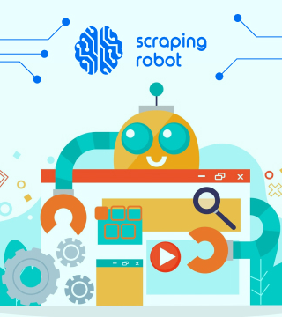
Raspagem de Dados (Web Scraping)
Fábio Massaretto

Slide 2
Raspagem de Dados
Tópicos
Todos os arquivos: slides, código-fonte etc será disponibilizado 1 ou dois dias depois da oficina no endereço:
fmassaretto/Workshop-WebScraping-2024-2: Workshop-WebScraping (github.com)
O que é?
Por que utilizar a Web Scraping?
Uso da API e do Web Scraping?
Introduçao ao HTML
Agenda da oficina

Slide 3
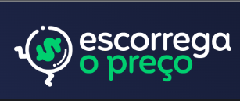
O que é?
A raspagem de dados, ou em inglês, web scraping, é uma técnica ou processo de extrair dados valiosos de um site. Nós podemos usar ferramentas para automatizar esse processo. E é comumente usado para pesquisas, analises, entre outros.
Exemplos que fazem o uso de raspagem de dados:
Escorrega o Preço (escorregaopreco.com.br)
https://github.com/fmassaretto/Consulta-Agendamento-Vacina

Slide 4
Por que utilizar a Web Scraping?
De forma simples, algumas empresas não permitem a consulta de seus dados de forma direta por API (Application Programming Interface), seja por questão de não ser viável financeiramente ou não desejarem que seu conteúdo exclusivo seja baixado e re-utilizado para fins não autorizados.

Slide 5
Uso da API e do Web Scraping?
O script ou ferramenta automatizada para realizar a raspagem é preciso:
Conectar com site desejado.
Identificar as páginas desejadas.
Visitar a página desejada e localizar os dados relevantes.
Extrair-los do DOM.
Transformar em um formato mais útil, como: csv, JSON.
Sites para treinar web scraping:
https://toscrape.com/
https://www.scrapethissite.com/

Slide 6
Uso da API e do Web Scraping?
Para usar uma API, é preciso:
Especificar um endereço (endpoint) da API, métodos (method), cabeçalho (header) e parâmetros de pesquisa em um cliente HTTP.
Instruir o cliente a fazer uma chamada para a API.
Receber os dados desejados em um formato semi-estruturado, como: JSON ou XML.
Exemplo de API: https://brasilapi.com.br/api/cep/v1/{CEP}

Slide 7
Introdução ao HTML
HTML não é uma linguagem de programação; é uma linguagem de marcação, usada para definir a estrutura do seu conteúdo.
HTML consiste de uma série de elementos, que você usa para delimitar ou agrupar diferentes partes do conteúdo para que ele apareça ou atue de determinada maneira. As tags anexas podem transformar uma palavra ou imagem num hiperlink, pode colocar palavras em itálico, pode aumentar ou diminuir a fonte e assim por diante.
O DOM (Document Object Model) representa o mesmo documento para que possa ser manipulado. O DOM é uma representação orientada a objetos da página da web, que pode ser modificada com uma linguagem de script como JavaScript. (MDN Web Docs)

Slide 8
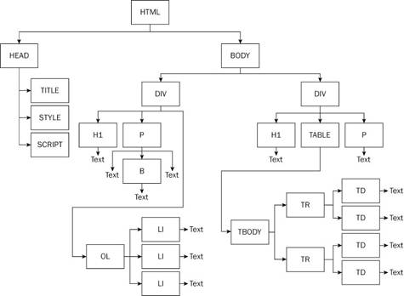
Introdução ao HTML
As tags podem ter um atributo “id” que a identifica como única ou atributo “class” que identifica um conjunto de tags que possuem similaridades

Slide 9
Introdução ao HTML
<!doctype html>
<html>
<head>
<meta charset="utf-8" />
<meta name="viewport" content="width=device-width" />
<title>Minha página de teste</title>
</head>
<body>
<div id="div_id">
<p id="paragrafo_id_one" class="paragrafo_class">Meu primeiro paragrafo!</p>
<p id="paragrafo_id_two" class="paragrafo_class">Meu segundo paragrafo!</p>
</div>
</body>
</html>

Slide 10
Agenda da Oficina
Introdução (Essa oficina)
BeautifulSoup
Pandas
Matplotlib
Vamos juntar tudo que vimos

Slide 11
Bora lá…
Abra o site google Colab: https://colab.research.google.com/
E faça o login com sua conta do google

